Slide 1
스토리 보드
1.0
2023/03/03
심규영

Slide 2
문서 내역
2
Version. | Date. | Content. | Page. | Owner.
v0.1 | 2023/02/27 | 최초 작성 | -
v0.2 | 2023/02/28 | 화면 구조 작성
v0.3 | 2023/03/02 | 화면 구조 작성
v.1.0 | 2023/03/03 | data flow 작성 개요 작성

Slide 3
목차
3
구분 | 화면 이름 | 번호
메인 | 메인화면 | no.1-1 ~ 1-5
회원 | 로그인 | no.2-1
 | 약관 | no.2-2
 | 회원 가입 | no.2-3
 | 아이디 찾기 | no.2-4-1
 | 비밀번호 변경 본인 확인 | no.2-5-1
 | 비밀번호 변경 | no.2-5-2
갤러리 | 메인 갤러리 | no.3-1
 | 마이너 갤러리 | no.3-2
 | 마이너 갤러리 생성 | no.3-2-1
 | 미니 갤러리 | no.3-3
 | 미니 갤러리 생성 | no.3-3-1
 | 갤러리 리스트 | no.3-4
 | 갤러리 글작성 | no.3-5
 | 갤러리 글보기 | no.3-6-1,no.3-6-2
구분 | 화면 이름 | 번호
CS | 신고 | no.4-1
 | 신고 작성 | no.4-1-2
갤러리관리 | 기본설정 | no.5-1
 | 권한 설정 | no.5-2
 | 글머리 설정 | no.5-3
 | 신고 설정 | no.5-4
 | 제한설정 | no.5-5
 | 검색설정 | no.5-6
 | 공지설정 | no.5-7
 | 갤러리위임 | no.5-8
 | 차단목록 | no.5-9
 | 관리기록 | no.5-10
 | 신고목록 | no.5-11
 | 신고내용 | no.5-12

Slide 4
목차
4
구분 | 화면 이름 | 번호
사이트 관리 | 관리자 메인 | no.6-1
 | 배너 관리 | no.6-2
 | 갤러리 목록 | no.6-3
 | 갤러리 설정 | no.6-3-2
 | 갤러리 승급 요청 목록 | no.6-4 ~ 6-4-2
 | 회원 조회 | no.6-5 ~ 6-5-2
구분 | 화면 이름 | 번호
회사 | 회사소개 | no.7-1
광고 | 디스플레이 광고 | no.8-1
 | 광고 상품 및 가이드 | no.8-2
이용약관 | 메인화면 | no.9-1
 | 개인정보처리방침 | no.9-2
 | 청소년보호정책 | no.9-3

Slide 5
프로젝트 개요
5
구분 | 내용
기획 서비스 | 커뮤니티 포털 사이트
기획배경 | 현대 사회에서는 인터넷이 일상적인 소통 수단으로 자리잡았고, 사람들은 서로 소통하며 정보를 공유하고 의견을 교환하는 공간을 필요로 하게 됨. 다양한 사용자 층을 대상으로 한 개인화된 정보 제공으로 이용자들이 관심있는 정보를 보다 쉽게 찾아볼 수 있는 사이트의 필요성을 느낌. 이용자들의 니즈를 파악하여, 이를 바탕으로 다양한 비즈니스 모델을 구축할 수 있음.
기획목적 | 사용자들의 니즈를 파악하고, 그에 맞추어 사이트의 기능과 디자인을 개발. 이를 통해 사용자들이 쉽게 사이트를 이용할 수 있도록 함. 개발 작업을 예상 일정 내에 완료하고, 사용자들에게 빠르게 서비스를 제공할 수 있도록 함. 사용자들이 필요로 하는 기능과 직관적인 UI/UX를 제공하여 사용자 만족도를 높이고, 사이트의 이용률을 높일 수 있도록 함. 개발작업중 발생할 수 있는 문제점을 미리 파악하여 이를 예방하고, 높은 품질의 서비스를 제공할 수 있도록 함.
기대효과 | 커뮤니티 포털 사이트에서 제공하는 다양한 정보들을 활용하여 지역사회에 대한 이해도가 높아지고 지식재산화를 촉진시키며 만족도를 높임, 지역사회와 사용자 연결 수가 증가함으로써, 사용자들이 지역사회와 더욱 친밀한 관계를 형성하고, 지역사회의 활성화에 기여하게 됨. 사용자들이 쉽게 찾을 수 있는 정보들을 제공하여, 이용자 수가 증대함으로써, 사이트 내 광고 및 매출 증대를 기대할 수 있음.
주요 기능 | 다양한 주제의 게시판을 제공하여 사용자들이 서로 정보를 공유하고 의견을 나눌 수 있음. 이미지를 공유할 수 있는 갤러리 기능이 제공되어, 사용자들이 이미지를 업로드하고, 다른 사용자들이 해당 이미지를 보고 댓글을 달 수 있음. 다양한 검색 기능을 제공하여 사용자들이 게시글, 댓글, 갤러리 등에서 원하는 정보를 쉽게 찾을 수 있음.
주요 고객 | 인터넷 커뮤니티에 관심이 많고, 다양한 주제로 정보를 공유하고 의견을 나누는 것을 선호하는 10대 ~ 30초반까지의 국내·외 청년층 다양한 또는 특정 유저를 타겟으로 하는 광고주
서비스 채널 | PC
개발 기간 | 5주(24일, 2023/02/27 ~ 2023/03/31)
개발 인원 | 5명

Slide 6
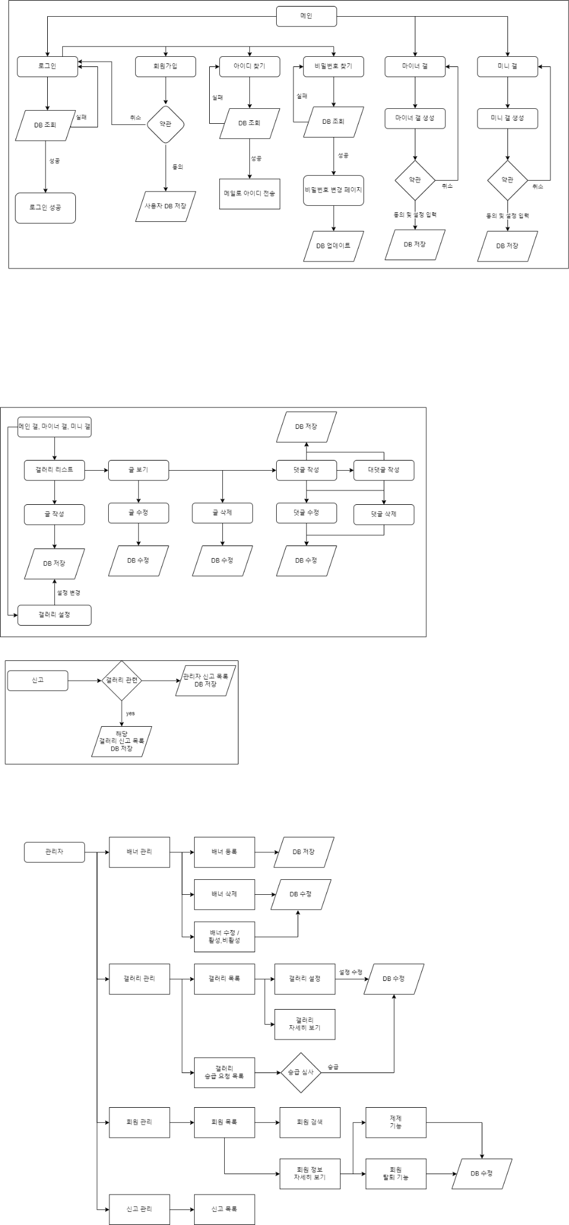
서비스 플로우 차트 (data flow)
6

Slide 7
서비스 플로우 차트 (data flow)
7

Slide 8
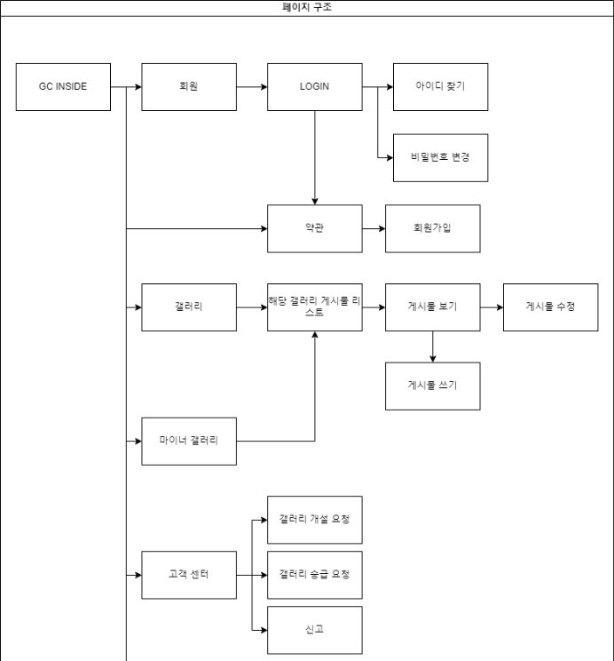
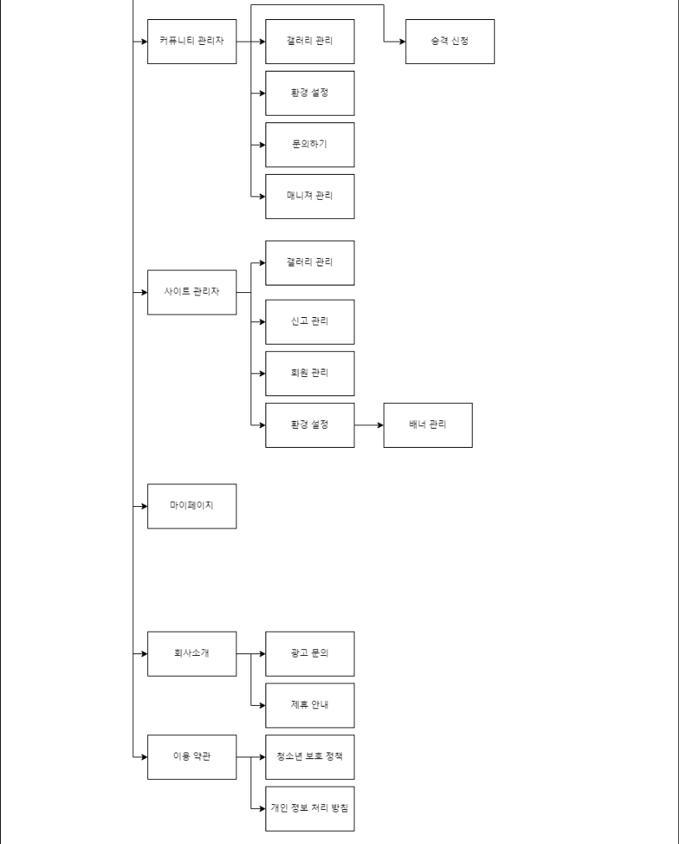
프로젝트 정보 구조 (IA: Information Architecture)

Slide 9

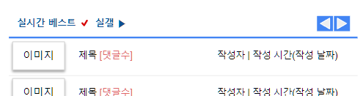
/index
메인 페이지 (no. 1-1)
9
GC (로고)
1
Summery.
1 | 검색 기능 갤러리 & 게시물 검색 기능 추가 적인 검색 기능 추후 추가 예정
2 | 메뉴창 갤러리, 마이너갤 미니갤 => 추후 추가 예정 추가 메뉴 => 추후 추가 예정
3 | 최근 방문한 갤러리 화살표 또는 전체 클릭시 최근 방문, 즐겨찾기 배너 열림
4 | 최근 조회수가 많이 증가한 게시물 슬라이드 3개
5 | 최근 방문자 수가 많은 갤러리 순위 하단 1위 - 10위 클릭시 다음 10개 순위 공개 50위 까지
6 | 로그인 기능 회원가입 아이디, 비밀번호 찾기 알림
검색 창
2
갤러리 마이너갤 미니갤
3
전체
최근 방문
6
4
HIT 갤러리
1/3
아이디 저장
이미지
이미지
이미지
이미지
로그인
제목
제목
제목
제목
회원 가입
아이디 · 비밀번호 찾기
갤러리 순위
5
메인 | 마이너
광고 배너
1
갤러리 이름
2
갤러리 이름
1/6
9
갤러리 이름
10
갤러리 이름
11위 - 20위

Slide 10
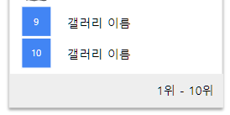
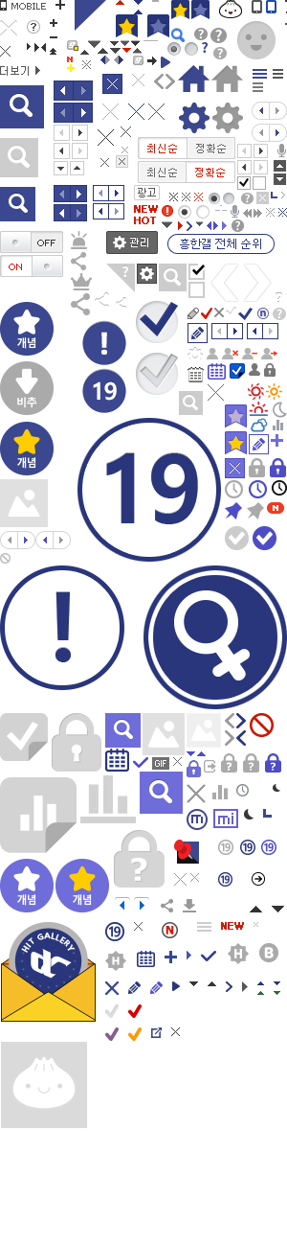
/index
메인 페이지 (no. 1-2)
10
1
1/6
Summery.
1 | 실시간 베스트 출력 한 페이지 글 25개 6페이지 페이지 이동 버튼 상단과 하단 동시 배치 당일 글은 작성 시간으로 표시 그 외에는 날짜로 표시
2 | 메인 사이드 중간 광고
3 | 흥한 갤 순위 당일 글 작성, 댓 작성 등 갤 활동이 활발한 순위 매일 정시에 전날 활동 순위에 따라 순위가 정해짐 1위 ~ 100위 까지 공개 차후 미니갤 추가 예정
실시간 베스트 실갤 ▶
이미지
제목 [댓글수]
작성자 | 작성 시간(작성 날짜)
이미지
제목 [댓글수]
작성자 | 작성 시간(작성 날짜)
이미지
제목 [댓글수]
작성자 | 작성 시간(작성 날짜)
광고 배너
2
이미지
제목 [댓글수]
작성자 | 작성 시간(작성 날짜)
이미지
제목 [댓글수]
작성자 | 작성 시간(작성 날짜)
이미지
제목 [댓글수]
작성자 | 작성 시간(작성 날짜)
HOT 흥한 갤 순위
메인 | 마이너
이미지
제목 [댓글수]
작성자 | 작성 시간(작성 날짜)
1
갤러리 이름
갤러리 이름
3
이미지
제목 [댓글수]
작성자 | 작성 시간(작성 날짜)
2
이미지
제목 [댓글수]
작성자 | 작성 시간(작성 날짜)
9
갤러리 이름
10
갤러리 이름
이미지
제목 [댓글수]
작성자 | 작성 시간(작성 날짜)
11위 - 20위

Slide 11
/index
메인 페이지 (no. 1-3)
11
1
Summery.
1 | 신설 된 갤러리 정보 최근 1주일 이내 개설된 갤러리 목록
2 | 뉴스 차후 추가 예정
3 | 디시 미디어 | 디시이슈 차후 추가 예정
이미지
제목 [댓글수]
작성자 | 작성 시간(작성 날짜)
NEW 신설 갤
메인 | 마이너
이미지
제목 [댓글수]
작성자 | 작성 시간(작성 날짜)
갤러리 이름
갤러리 이름
이미지
제목 [댓글수]
작성자 | 작성 시간(작성 날짜)
갤러리 이름
갤러리 이름
이미지
제목 [댓글수]
작성자 | 작성 시간(작성 날짜)
갤러리 이름
1/6
1/?
광고 배너
3
디시 미디어 | 디시이슈
1/2
이미지
이미지
2
뉴스
제목
제목
이미지
이미지
이미지
이미지
제목
제목
제목
제목
제목
제목
제목

Slide 12
/index
메인 페이지 (no. 1-4)
12
개념글
1/6
Summery.
1 | 개념(추천)글 목록 갤러리는 랜덤 공개 해당 갤러리의 개념(추천)수가 N개 이상인 글 최근 순으로 5개 공개 페이지 목록은 전체 // 게임 // 연애/방송 // 스포츠 // 여행/식물/생물 // 취미/생활 6개 페이지
2 | 디시위키 차후 추가 예정
3
게임 | 연애/방송 | 스포츠 | 여행/식물/생물 | 취미/생활
2
ㅁㅁ갤러리 ▶
1
ㅁㅁ갤러리 ▶
디시위키
심심할 땐 랜덤 ▶
게시글 제목
게시글 제목
게시글 제목
게시글 제목
게시글 제목
게시글 제목
설명글
게시글 제목
게시글 제목
#검색어
게시글 제목
게시글 제목
ㅁㅁ갤러리 ▶
ㅁㅁ갤러리 ▶
게시글 제목
게시글 제목
게시글 제목
게시글 제목
#검색어1
#검색어2
#검색어3
#검색어4
#검색어5
#검색어6
게시글 제목
게시글 제목
게시글 제목
게시글 제목
게시글 제목
게시글 제목
광고 배너
광고 배너

Slide 13
/index
메인 페이지 (no. 1-5)
13
1
공지사항
Summery.
1 | 공지사항 클릭시 공지사항 갤러리로 이동
2 | 랜덤 갤러리 10개 목록
3 | 광고안내 클릭시 광고안내 페이지로 이동
2
갤러리
인기 갤러리
주요서비스
갤러리 순회
디시뉴스
디시미디어
HIT 갤러리 실시간 베스트 갤러리
인터넷 방송 스트리머 기타 국내 드라마 방탄소년단 만화 남자 연애인 판타지 흑기사 비트코인 로스트아크
갤로그
디시위키
이벤트
디시콘
랜덤 갤러리 10개
디시 인터뷰
디시이슈
유용원의 군사세계
OSEN
게임메카
스타인뉴스
게임동아
메디먼트뉴스
오토포스트
게임와이
IT동아
다키포스트
NFT 마켓캡
디시이슈
파이낸셜뉴스 사회부
3
광고안내
디스플레이광고 | 프로모션 | 광고문의
야간모드 - 닫기 ▲맨위로
회사소개 | 제휴안내 | 광고안내 | 이용약관 | 개인정보처리방침 | 청소년보호정책 Copyright ⓒ

Slide 14
/admin/index
사이트 관리자 메인 (no.6-1)
14
로고
홈 | 로그아웃
Summery.
사이트 관리자 페이지는 최고 관리자만 접근 가능
1 | 운영 현황
2 | 카테고리 환경 설정 신고 관리 갤러리 관리 회원 관리
3
2
환경 설정
관리자 메인
1
신고 관리
운영 현황
총 갤러리 개수 |  | 신규 게시글 개수 |  | 신규 댓글 개수 |  | 회원 수 |  | 내역 처리 대기 중인 신고 개수
메인갤 |  | 오늘 |  | 오늘 |  | 총
마이너 갤 |  | 전날 |  | 전날
미니갤 |  | 일주일 |  | 일주일 |  | 최근 1주일
갤러리 관리
회원 관리

Slide 15
/admin/config/banner
사이트 관리자 배너관리 (no.6-2)
15
로고
홈 | 로그아웃
Summery.
사이트 관리자 페이지는 최고 관리자만 접근 가능 이미지 크기는 공통적으로 300KB 이하
로고 배너 | 300 x 100 크기 메인 페이지만 노출
메인 중앙 | 728 x 90 크기
리스트 / 본문 날개 | 350 x 735 크기
리스트 좌측 | 120 x 600 크기
리스트 상단 | 840 x 243 크기 닫기 클릭시 축소 됨 (840 x 90 크기)
리스트 공지 | 띄어쓰기 포함 30자 이내 광고 문구(20자 이내 최적)
본문 이미지 | 800 x 700
환경 설정
배너관리
배너관리
로고 배너
메인 중앙
리스트/본문 날개
리스트 좌측
리스트 상단
리스트 공지
본문 이미지
신고 관리
로고 배너
갤러리 관리
 | 번호 | 이미지 | 배너정보 | 배너위치 | 시작일 | 종료일 | 시작 시간 | 종료 시간 | 관리
 | 1 |  | 배너명 크기 배너링크 | mainLogo | 0000/00/00 | 0000/00/00 | 00:00 | 00:00 | [활성] [비활성]
 | 2 |  |  |  |  |  |  |  | [활성] [비활성]
 | 3 |  |  |  |  |  |  |  | [활성] [비활성]
 | 4 |  |  |  |  |  |  |  | [활성] [비활성]
회원 관리
선택 삭제
배너 등록

Slide 16
/admin/gall/search
사이트 관리자 갤러리 목록(no.6-3)
16
로고
홈 | 로그아웃
Summery.
관리자 페이지
1 | 갤러리 검색 우측에서 검색 할 갤러리 선택 가능 갤러리 이름 추가 예정(아이디어 필요)
2 | 갤러리 목록 기본 접근시 모든 갤러리 출력 한페이지 당 10개 갤 표시 관리의 설정 클릭시 갤러리 설정 팝업 띄우기 갤러리 비공개(삭제) 기능은 설정 페이지에서 처리 보기 클릭시 갤러리 자세한 내용 팝업 창 띄우기
3 | 페이징 처리
환경 설정
갤러리 목록
1
신고 관리
갤러리 명 ▼
키워드 입력
검색
□메인 갤러리 □마이너 갤러리 □미니 갤러리
갤러리 관리
2
갤러리 번호 | 갤러리 이름 | 갤러리 종류 | 카테고리 | 갤러리 순위 | 갤러리 개설일 | 갤러리 관리자 | 갤러리 상태 | 관리
1066 | 다크소울 갤러리 | 메인 갤러리 | 게임 | 502 | 03-00-00 | ㅇㅇ | 공개 | [설정] [보기]
갤러리 목록
갤러리 승급 요청 목록
회원 관리
3
이전 1 2 3 4 5 다음

